Slide 1
Estructura lógica para la consulta de notas en las distintas materias de la Universidad Eafit
Mateo Marulanda Cifuentes
Yashúa Alexánder Narváez Pulgarín
Medellín, 16 de Mayo del 2017

Slide 2
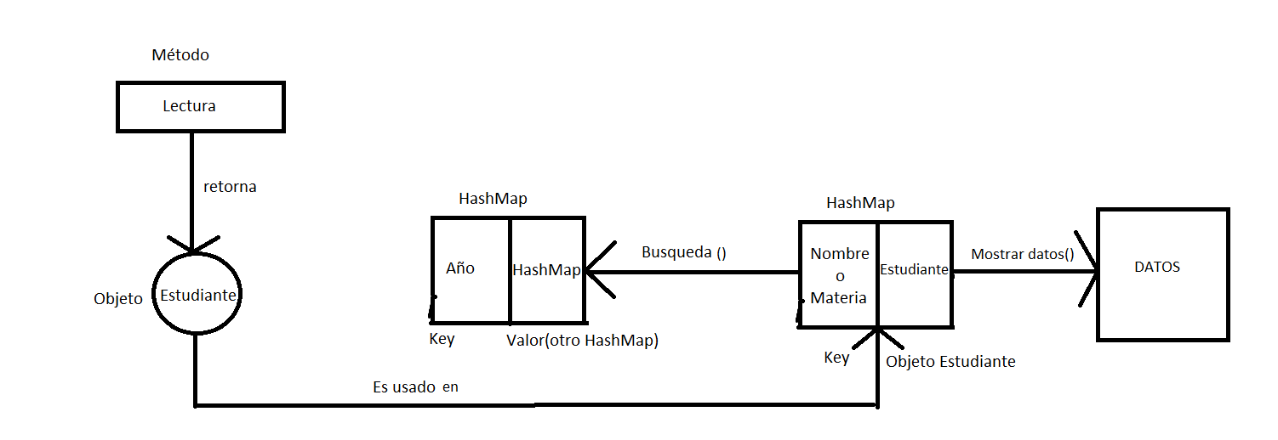
Estructuras de Datos Diseñada
Gráfico: Representación de la carga y búsqueda en la estrucutra de datos. En búsqueda se crea una Hash dentro de otra para accede al valor real. En mostrar datos se accede a ellos para cargarlos.

Slide 3
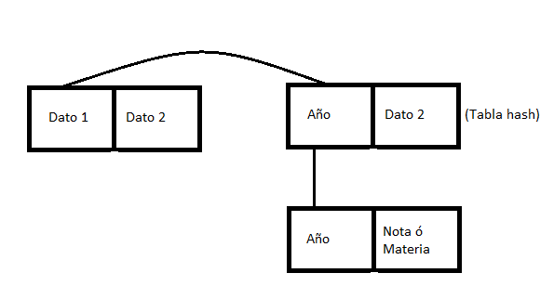
Operaciones de la Estructura de Datos
Tabla de complejidades
Método | Complejidad
Busqueda() | O(1)
Lectura1() | O(n)
Lectura2() | O(n)
MostrarMaterias | O(1)
Gráfico 2: Operación de búsqueda
de la estructura de datos.
Tabla: Complejidad de las operaciones
de la estructura de datos

Slide 4
Criterios de Diseño de la Estructura de Datos
En la solución del problema se requiere usar extensivamente la operación de búsqueda y lectura
La operación tiene una complijidad en tiempo de O(n), donde n es la cantidad de datos en los archivos .csv
La operación de búsqueda tiene una complejidad en tiempo de O(1)

Slide 5
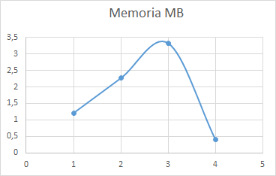
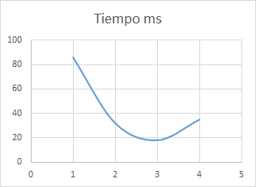
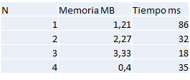
Consumo de Tiempo y Memoria

Slide 6
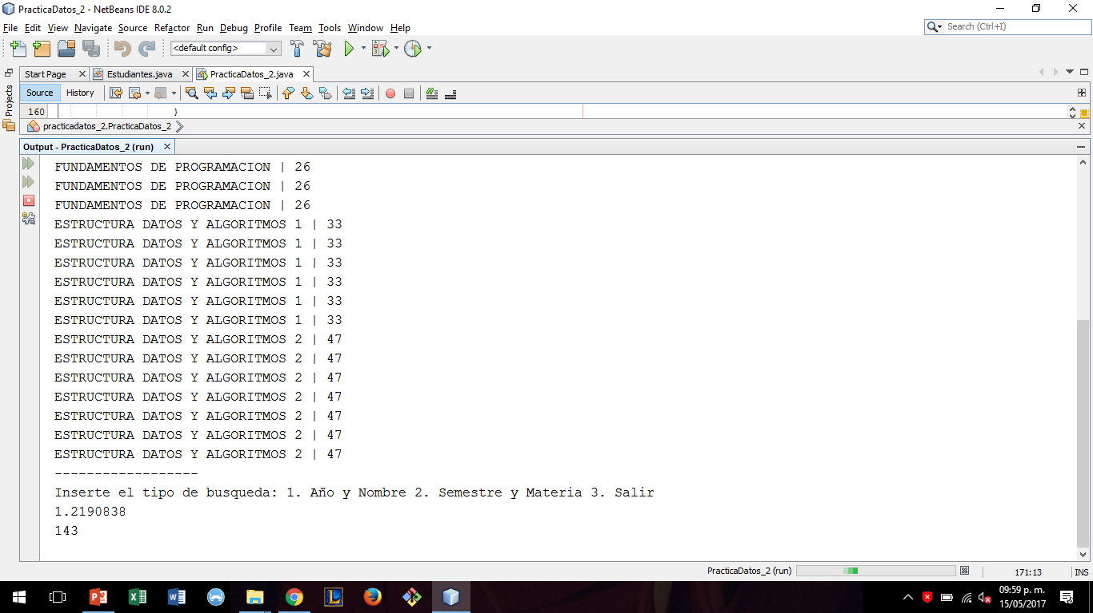
Software Desarrollado
Gráfico: Resultado de consulta, consume en memoria y tiempo de ejecución

